Slide 1
Diocesane Vormingsavond 13 juni De vreugde van de weg: de inspiratie van het catechumenaat

Slide 2
Welkom en gebed en inleiding door Bart Paepen

Slide 3
MENU VOOR VANAVOND
Welkom en gebed en inleiding (Bart P)
voorstelling programma en korte Uitwisseling (Bart W)
De inspiratie van het catechumenaat (Bart W)
De bijbel lezen met origEnes (Bart P)
Pauze (circa 21u)
Vragen en poging tot antwoord
Getuigenis Sofi van ussel (ijd) over catechese en wereldjongerendagen
Mededelingen en slot

Slide 4
Korte uitwisseling 1. Ken jij de datum van jouw doopsel en Vormsel? Vier je die op een manier? 2. Wat antwoord jij als iemand jou vraagt: ‘Wat betekent dat voor jou: christelijk gedoopt zijn?’

Slide 5
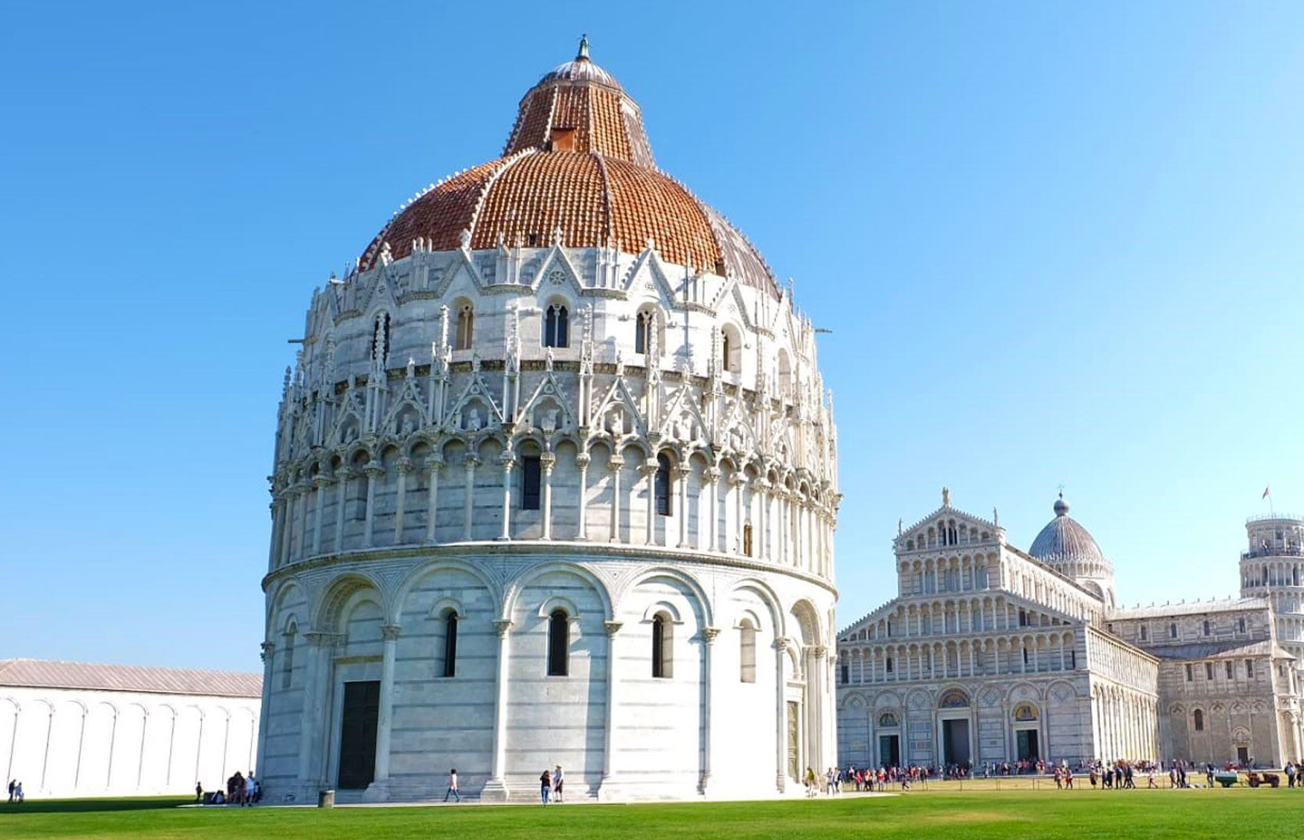
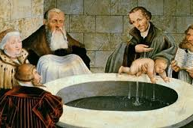
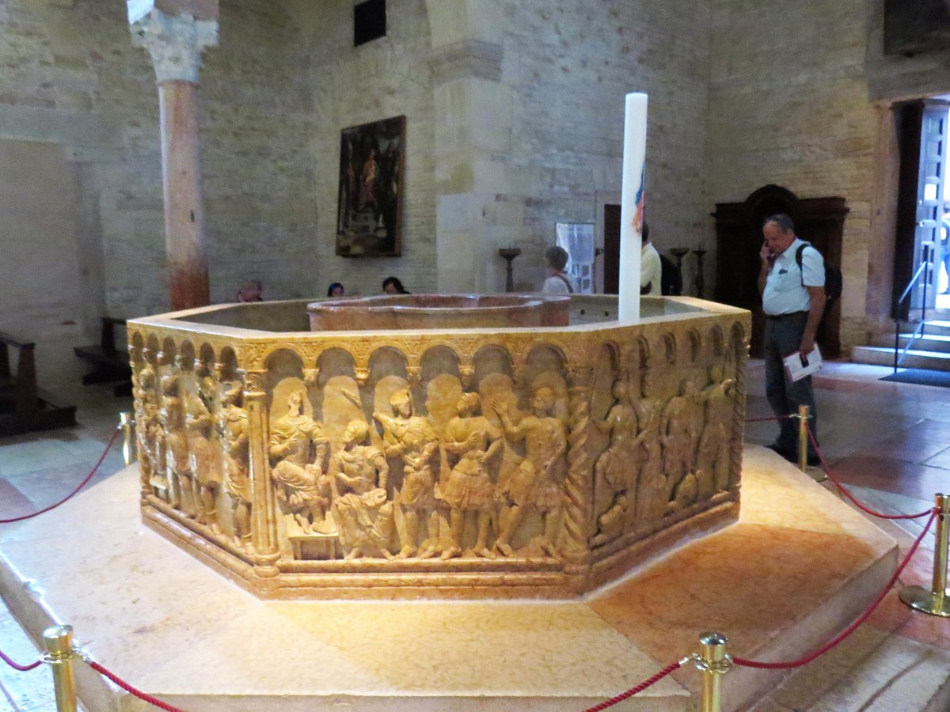
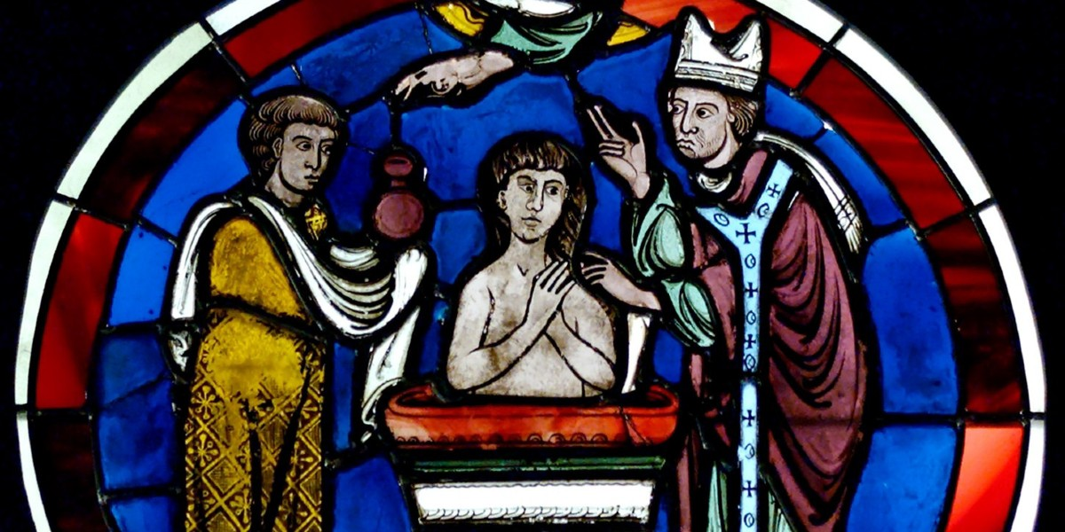

Slide 6
? Catechumenaat ?
Niet in Van Dale ?
= het initiatieproces van nieuwe christenen die na een (lange) voorbereidingstijd en met meerdere rituele markeringen opgenomen worden in de geloofsgemeenschap van christenen onderweg via de drie sacramenten van de christelijke initiatie (doopsel, vormsel en eucharistie)
! Rijk aan geloofstaal en ervaring: met noah in de ark door de zondvloed, met mozes en het volk door de woestijn en de rode zee, met christus gestorven, begraven en opgestaan op de 3de dag
→ Hier leef je als christen elke dag van en uit, op weg gezonden

Slide 7
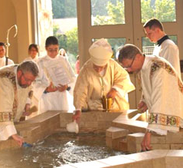
Zegening van een nieuwe doopvont

Slide 8
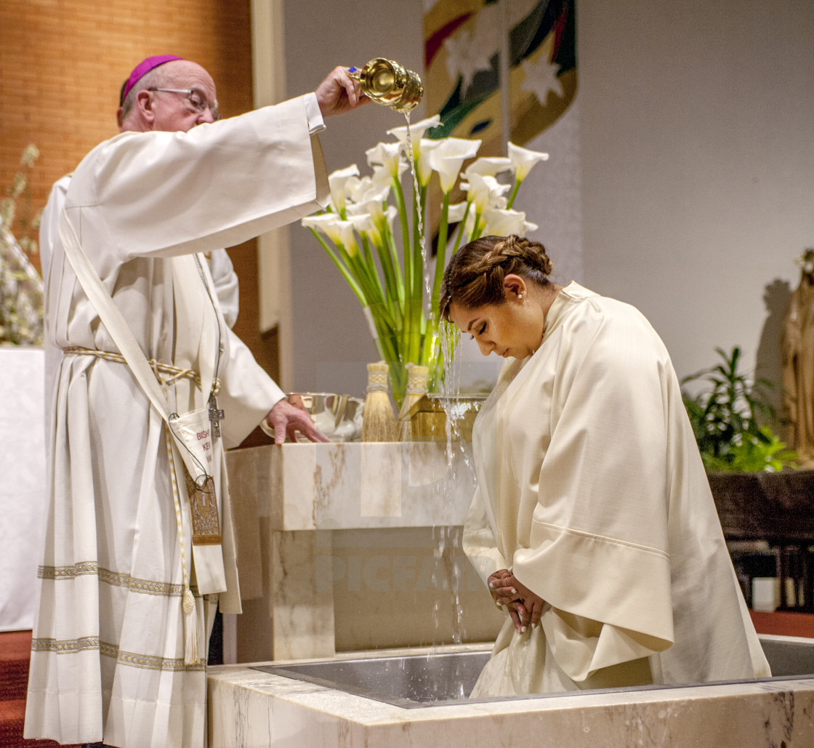

Slide 11
1. ALGEMEEN: CATECHESE: ELKE DAG GROEIEN IN GELOOF en gedoopt zijn, een weg die nooit eindigt
“DE GODDELIJKE woorden en wie ze leest groeien samen”
(Gregorius de grote)
Op weg gaan (hoe ervaren we zelf een op weg gaan in liturgie, kerkelijk jaar, veertigdagentijd, paaswake, pasen, pinksteren)
Ook los van initiatiesacramenten (hoe ontmoeten we christus in de andere mensen, in de periferie, in diaconie en solidariteit?)
In Gemeenschap (elkaar onthalen, iedereen catechist voor elkaar)
Belgische bisschoppen: volwassen worden in geloof (2006)
Vaticaan: Directorium voor de catechese (2020)

Slide 12
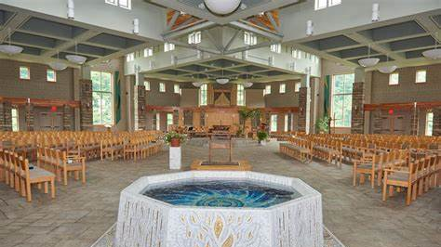
1. ALGEMEEN: viering 50 jaar catechumenaat in kerk in belgiË (21 maart 2023)
- 21 maart 2023 in leuven
Viering 50 jaar herinvoering ordO initiationis christianae adultorum (orde van dienst van christelijke initiatie van volwassenen) (1972) in de kerk in belgië (ICC, CICC, UP, faculteit theologie KU Leuven)
Publicatie met de lezing van prof. Bieringer en getuigenissen uit de bisdommen
Dromen voor een catechumenale kerk (enkele voorbeelden)
TER INFO: Brochure werkgroep catechumenaat bisdom Antwerpen over begeleiden van geloofsleerlingen

Slide 13
2. Specifiek: de inspiratie van catechumenaat voor voorbereiding van initiatiesacramenten bij kinderen en jongeren

Slide 14
Enkele mogelijke suggesties om lokaal over te spreken
Doop was het einde van een langeRE weg, gebaseerd op stap voor stap in contact brengen, op maat van wie die persoon was (niet een op voorhand beslist plan alvorens de kandidaat ontmoet te hebben) (Pedagogie van de begeleiding)
Doopritus tijdens de paastijd of in zondagviering van de gemeenschap (elke zondag vieren we het pasen van de heer)
Voorbereiding en natraject ivm eerste communie en vormsel via: vieringen in aanwezigheid van ouders met telkens ontvangen van + voor of na gesprek en ontmoeting (niet inhoud staat centraal, maar de geloofservaring en verwelkoming en de begeleiding van de gemeenschap (PE of geloofskern) daarbij)
Paasnacht zou echt onderdeel van weg naar EC en vormsel moeten zijn
Belang van meter/peter bij de 3 sacramenten (kan ook iemand uit gemeenschap zijn)

Slide 15
INSPIRATIE VAN CATECHUMENAAT:De bijbel lezen met origines

Slide 16
HISTORISCH ALLEGORISCH TROPOLOGISCH ANAGOGISCH

Slide 17
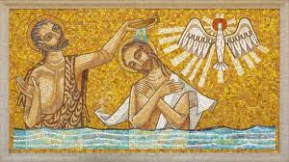
Nood aan herbronning

Slide 18
Vragen en poging tot antwoord

Slide 19
Getuigenis: catechese en wereldjongeren-dagen

Slide 24
Mededelingen - 14 September, 20u (open avond catechumenaat) - 24 oktober, 2Ou (diocesane vorming liturgie en catechese) (fysiek of digitAal) - 7 februari 2024, 20u (diocesane vorming liturgie en catechese) (fysiek of digitaal)

